Slide 1
Проект-урок «Осенние листья»
Выполнила: Учитель ИЗО Синицына Алла Николаевна

Slide 2
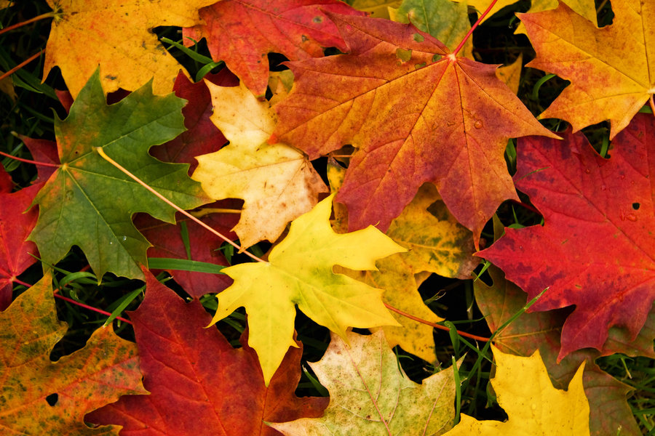

Slide 3
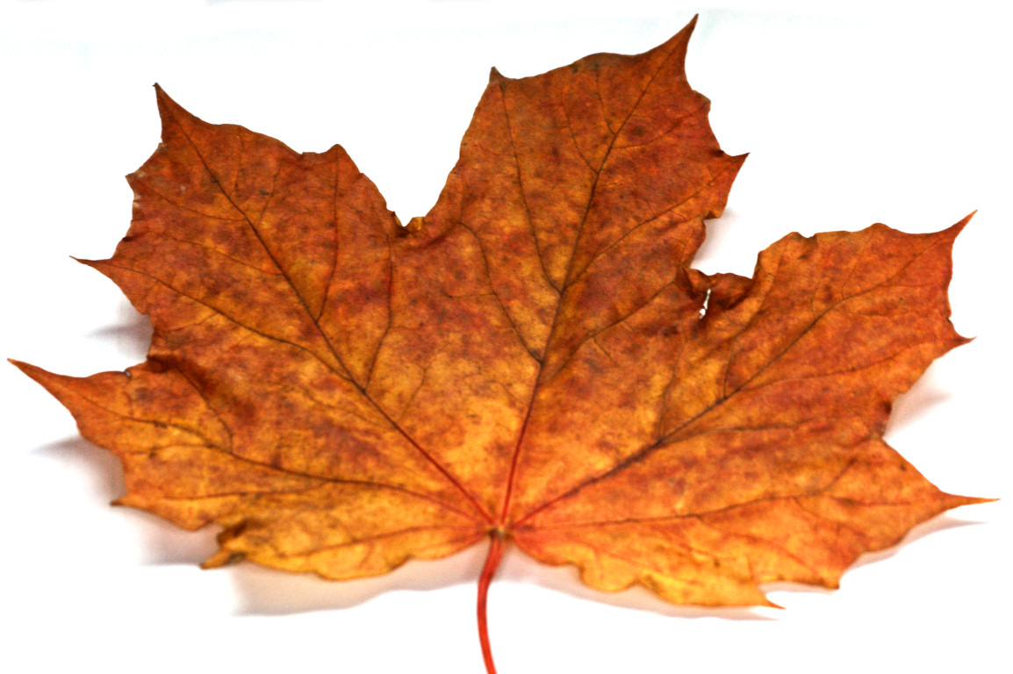

Slide 4
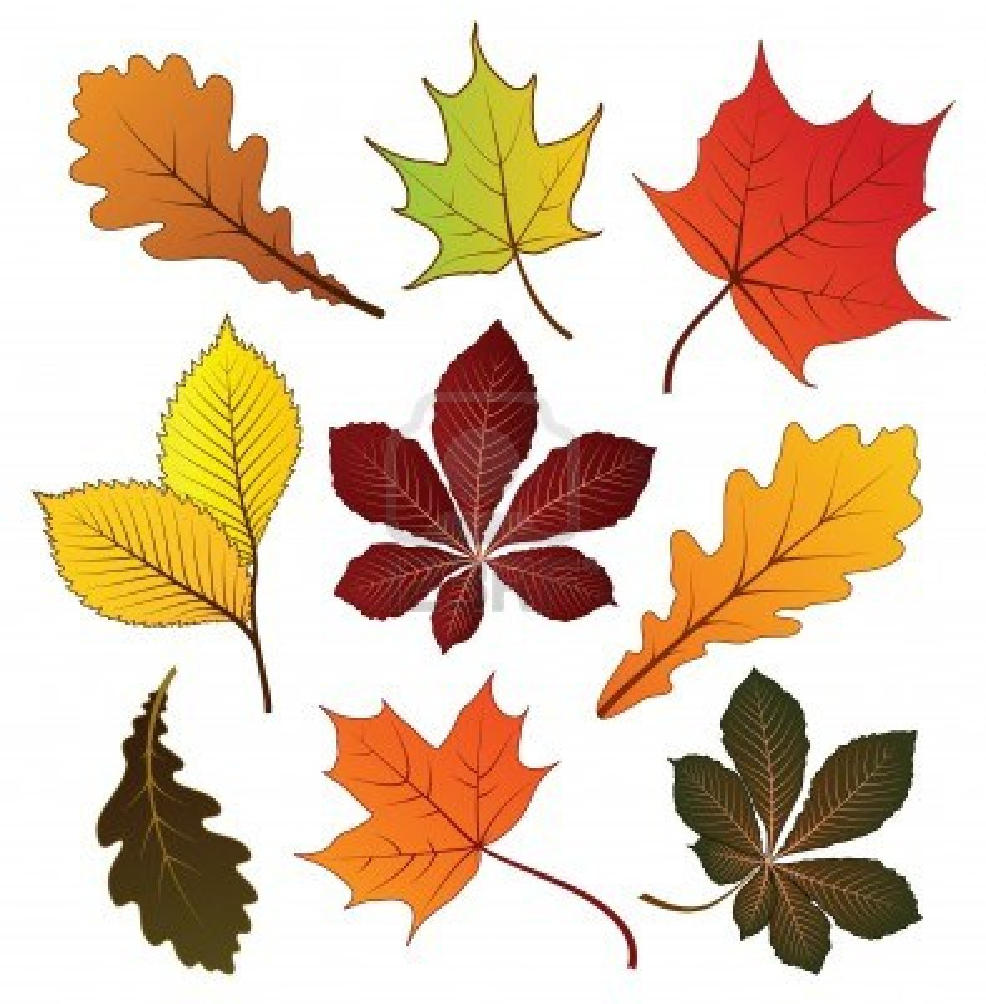
Композиция из листьев

Slide 5
Как рисовать кленовый лист

Slide 6
Последовательное построение березового листа

Slide 7
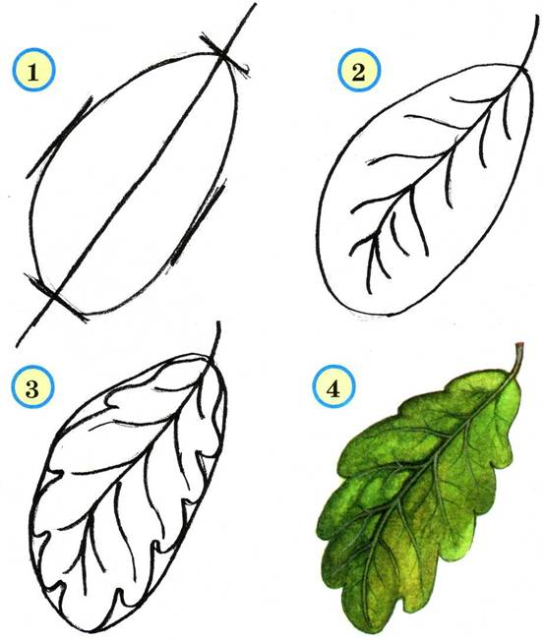
Рисуем дубовый лист

Slide 8
Спасибо за внимание!

